Slide 1

Django框架
讲师：塔卡 时间：2018年11月
免责声明：如果本课程内有任何内容侵害了您的权益，请您及时联系我们 潭州教育全球教学服务中心热线：4001567315

Slide 2
知识回顾:
01
关系表的数据操作
02
表关联对象的访问
03
多表查询
LOREM

Slide 3
Django模型基础第四节
01
数据库数据渲染到模板
02
案例的功能介绍
03
功能的实现
04
模型补充内容

Slide 4
数据库数据传入模板:
模板
context
获取模板
查找
render渲染
数据库数据
视图函数
页面
LOREM

Slide 5
博客小案例功能介绍:
主页index.html
展示添加博客和博客列表的文字,实现页面跳转
添加页add.html
输入文章标题及内容，并将内容提交到数据库中。
列表页list.html
将数据库中所有博客展示到数据库中，点击文章标题可以查看文章的详情，附带编辑和删除的功能。
详情页detail.html
显示文章的标题及内容
LOREM

Slide 6
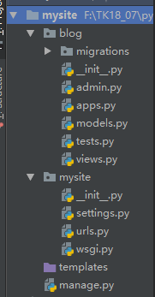
创建项目配置setttings文件:
1.创建一个项目,并在里面新建一个blog的app
2.将settings文件中的
ALLOWED_HOSTS
INSTALLED_APPS
TEMPLATES
DATABASES
都配置好.
以及项目中的url分配设置好.
LOREM

Slide 7
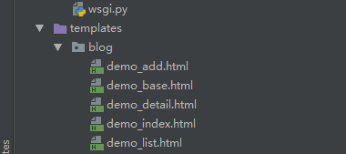
模板文件路径配置:
3.将提供的html页面存放到templates目录的blog目录下
LOREM

Slide 8
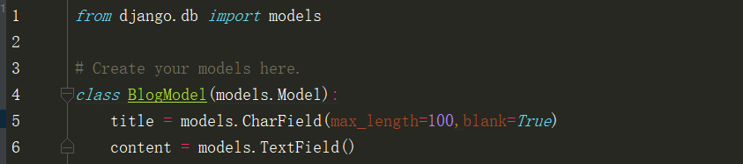
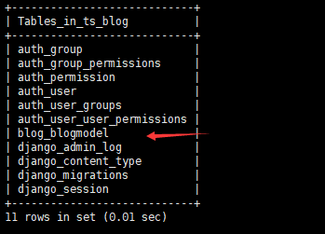
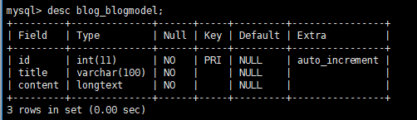
创建BlogModel模型映射表:
4.创建模型并映射到数据库
LOREM

Slide 9
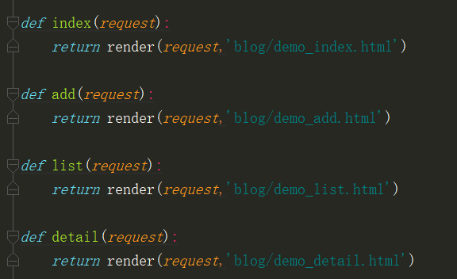
渲染模板:
5.先渲染出模板,视图里的逻辑后面再补全.
LOREM

Slide 10
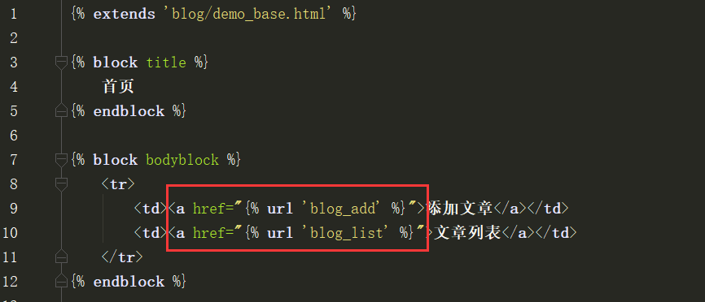
index.html主页实现:
6.对于主页,只需要添加url跳转的实现.
LOREM

Slide 11
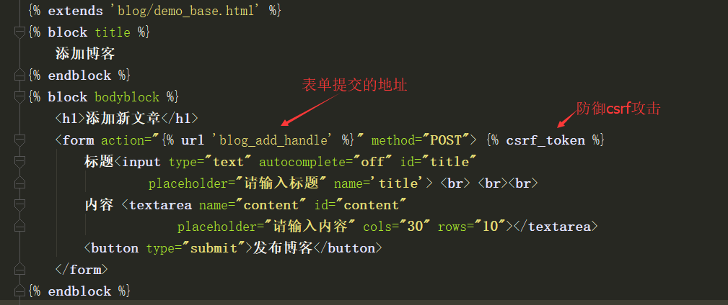
add.html添加博客实现:
7./templates/blog/add.html,我们需要加上提交的地址.csrf_token标签的作用是防御csrf攻击
LOREM

Slide 12
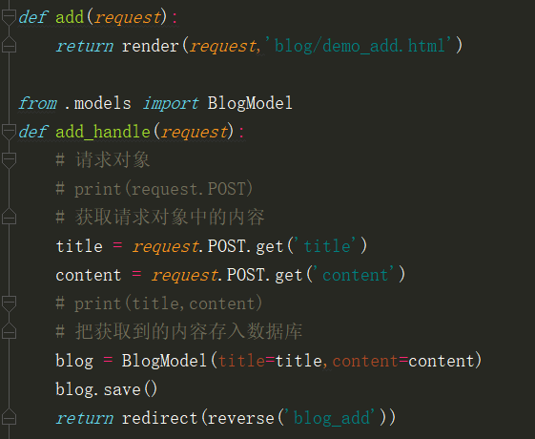
add视图添加blog功能的实现:
8./blog/views.py
add视图使用来渲染add.html的页面
add_handle是处理表单提交的数据
LOREM

Slide 13
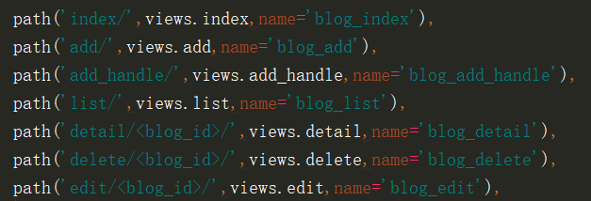
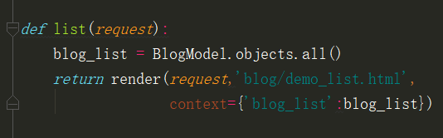
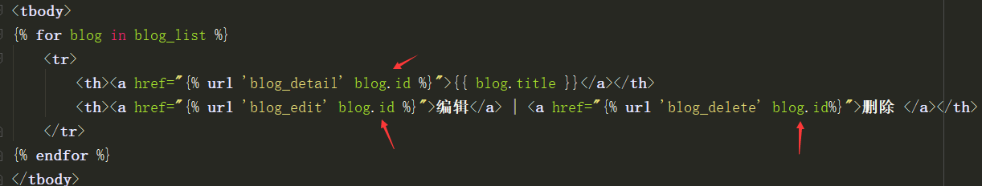
list博客实现:
9./blog/urls.py文件中路由设置
10./blog/views.py 视图函数
通过blog的id,视图处理的时候就能够知道,具体处理的是哪个blog对象.
11.list.html 列表页的页面.
LOREM

Slide 14
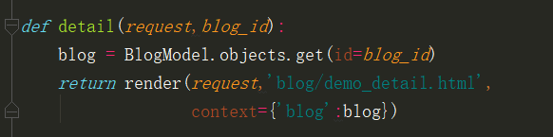
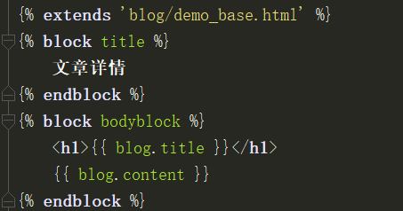
detail详情页的实现:
12./blog/views.py
从数据库中找到对应的blog对象
通过context将blog传递到模板
9.detail.html将数据展示
LOREM

Slide 15
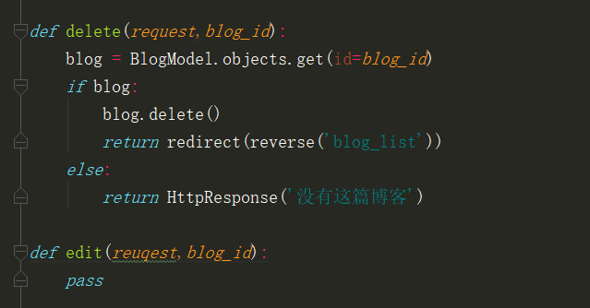
delete删除的实现:
9.从数据库中将相应的blog删除,然后重定向到列表页
这个edit编辑修改功能留给大家作为作业完成!!!
LOREM

Slide 16
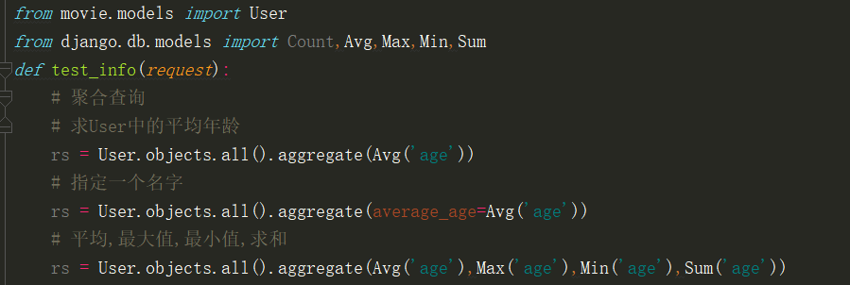
模型补充内容:
聚合查询:aggregate()是QuerySet 的一个终止子句,它返回一个包含一些键值对的字典
LOREM

Slide 17
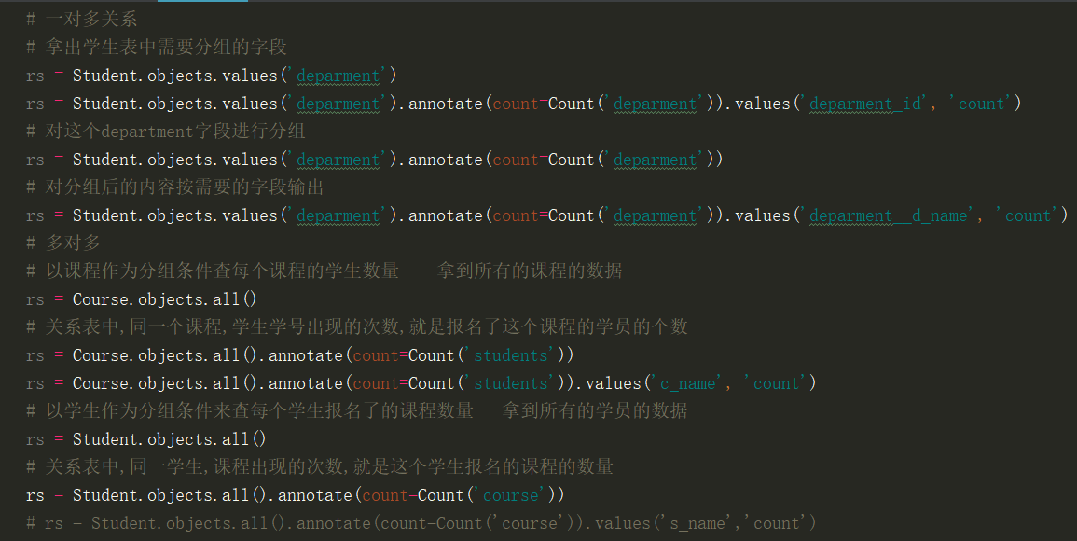
模型补充内容:
分组查询:为调用的QuerySet中每一个对象都生成一个独立的统计值
LOREM

Slide 18
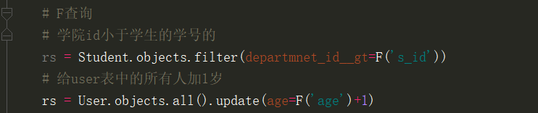
模型补充内容:
F查询: 针对两个字段的值的比较
LOREM

Slide 19
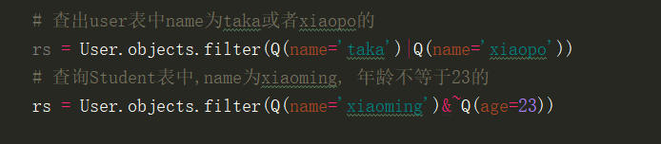
模型补充内容:
Q查询: 如果你需要执行更复杂的查询（例如OR语句），你可以使用Q对象。
Q对象可以使用&（and）、|（or）操作符组合起来
使用~（not）操作符在Q对象前表示取反
LOREM

Slide 20
总结
01
模型案例(掌握)
02
补充知识(了解)
主 页
聚合查询
添加页
分组查询
列表页
F查询
详情页
Q查询
修改页

Slide 21
作业:
1.将add页的两个视图合并成一个,同过if条件实现.
2.将博客小案例的编辑部分自己完成.
注: 作业会在潭州客户端发布,大家将自己的作业截图提交到潭州客户端的作业系统上.
LOREM
Notes:
模板来自于 http://docer.wps.cn

Slide 22
THANK YOU!

